Slide 1
Lectures & Lesroosters
Kenneth, Linsey en Nadja

Slide 2
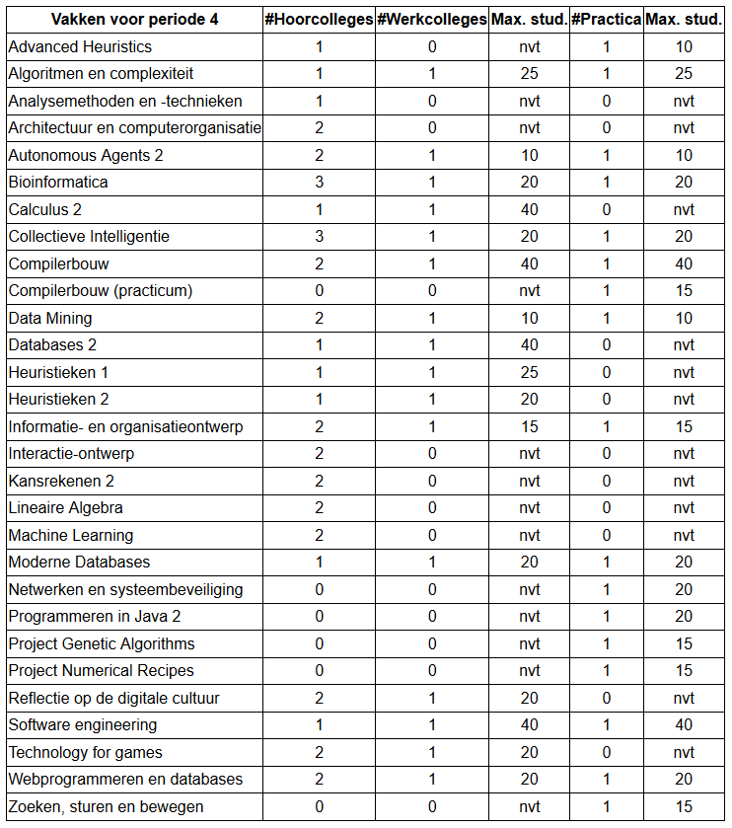
Situatie/gegeven informatie
Vakken (per vak aangegeven):
# hoorcolleges
# werkcolleges
Max. aantal stud. werkcollege
# practica
Max. aantal stud. werkcollege

Slide 3
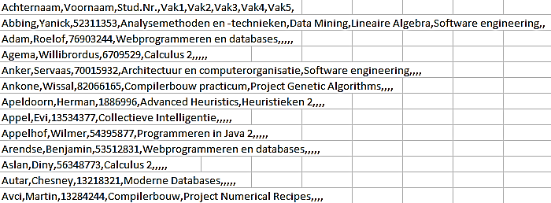
Situatie/gegeven informatie
609 studenten (csv bestand):
Achternaam
Voornaam
Studentnummer
Vakken (1-5)

Slide 4
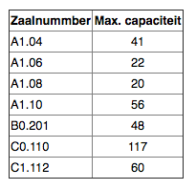
Situatie/gegeven informatie
Zalen
Zaalnummer
Max. Capaciteit
Tijdslot
09.00 - 11.00
11.00 - 13.00
13.00 - 15.00
15.00 - 17.00
17.00 – 19.00 (50 maluspunten)

Slide 5
Doel
1000 punten = Geldig rooster
Bonuspunten
20 punten per vak dat netjes is verdeeld over de week
Maluspunten
1 punt voor iedere student die niet in de zaal past
1 punt per roosterconflict voor een student
10 punten als x activiteiten op x-1 dagen gepland
20 punten als x activiteiten op x-2 dagen gepland
30 punten als x activiteiten op x-3 dagen gepland

Slide 6
Datastructuur
Main
Data inlezen
Frame van het rooster
Classes
Vakken
Activiteiten
Studenten
Zalen

Slide 7
Datastructuur main
Frame van het rooster
Dag tijdslot Zaal
Maandag 09.00 – 11.00 A1.04
Dinsdag 11.00 – 13.00 A1.06
Woensdag 13.00 – 15.00 A1.08
Donderdag 15.00 – 17.00 A1.10
Vrijdag 17.00 – 19.00 B0.201

Slide 8
Datastructuur classes
Vakken
def __init__(self, id, naam, hc, wc, maxWc, prac, maxPrac):
self.id = id
self.naam = naam
self.hc = hc
self.wc = wc
self.maxWc = maxWc
self.prac = prac
self.maxPrac = maxPrac
self.aantalStudenten = 0
self.studenten = []

Slide 9
Datastructuur classes
Activiteiten
def __init__(self, groepnr, soort, vakId, maxStud, nrStud, welkeStud):
self.groepnr = groepnr
self.soort = soort
self.vakId = vakId
self.maxStud = maxStud
self.nrStud = nrStud
self.welkeStud = welkeStud
self.dag = dag

Slide 10
Datastructuur classes
Studenten
def __init__(self, achternaam, voornaam, studentnummer, vakken):
self.achternaam = achternaam
self.voornaam = voornaam
self.studentnummer = studentnummer
self.vakken = vakken

Slide 11
Datastructuur classes
Zalen
def __init__(self, naam, capaciteit, inGebruik, vak):
self.naam = naam
self.capaciteit = capaciteit
self.inGebruik = inGebruik
self.vak = vak

Slide 12
Vervolg
Functies maken voor restricties
Score functie maken
Rooster random invullen

Slide 13
Met dank aan
Justin Oud
Wouter Bohlken
Remco Mokveld
Marcella van Wijngaarden
Reinout Verbeek

